Slide 1
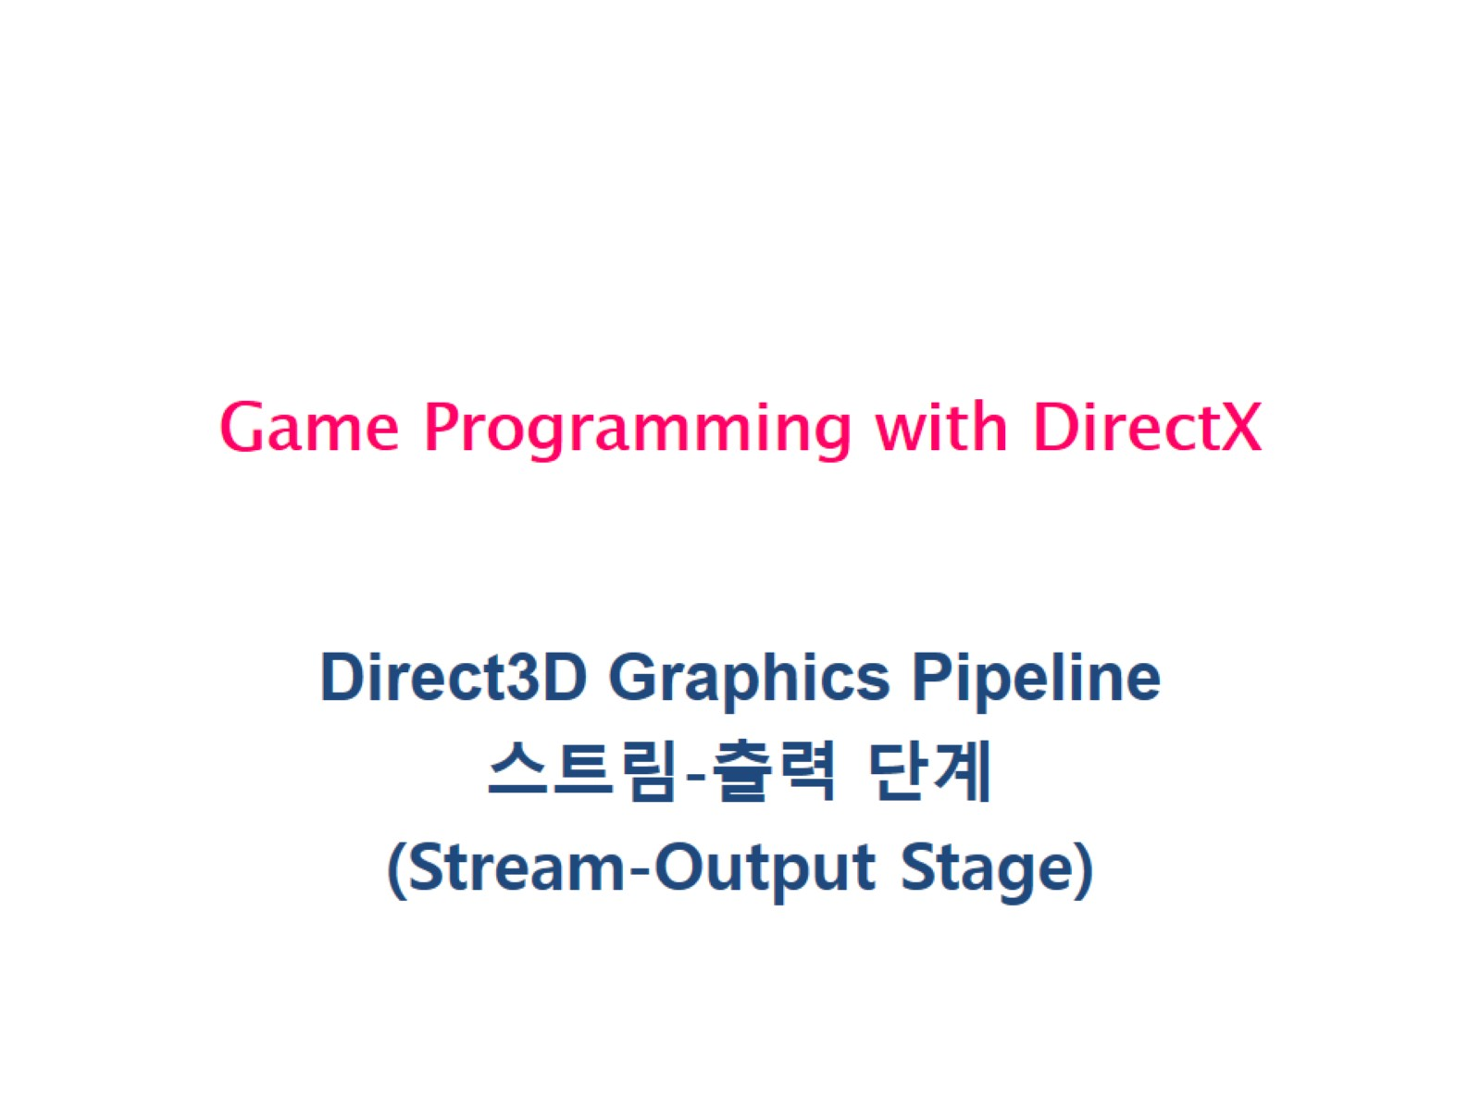
Game Programming with DirectX

Slide 2
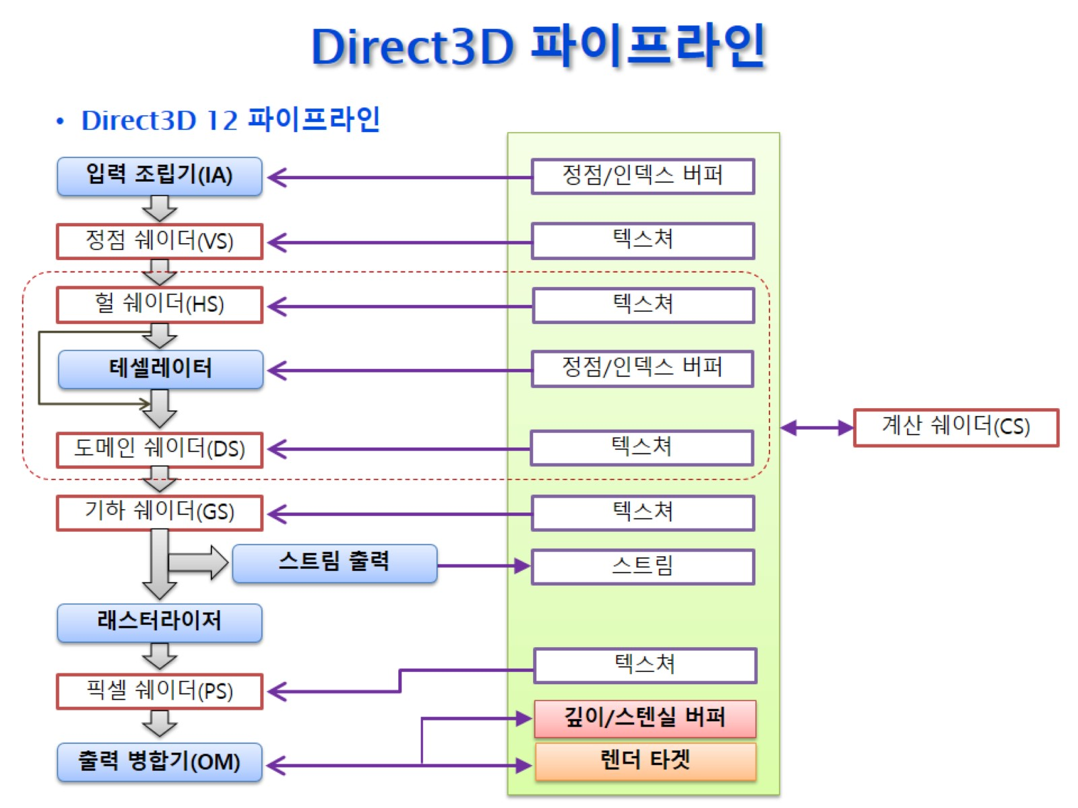
Direct3D 파이프라인

Slide 3
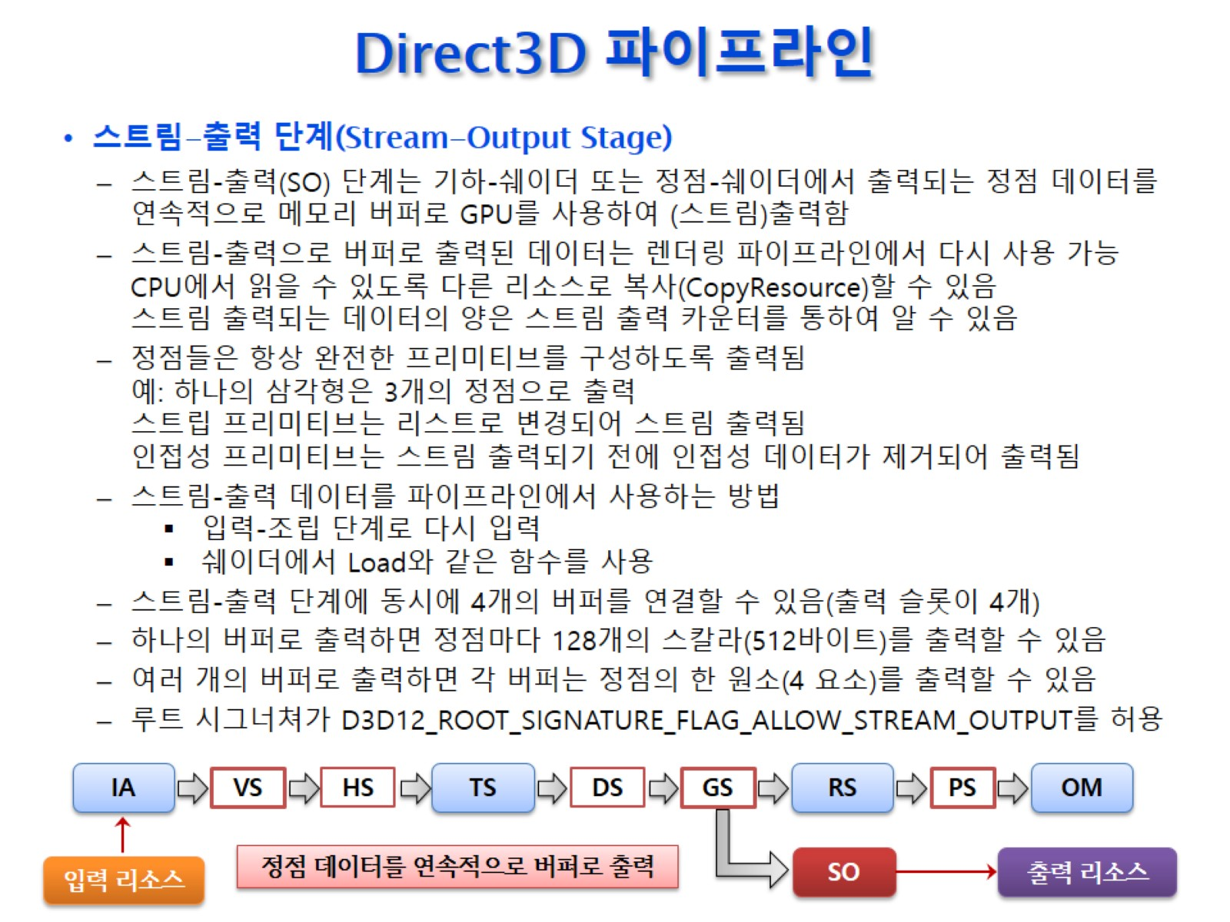
Direct3D 파이프라인

Slide 4
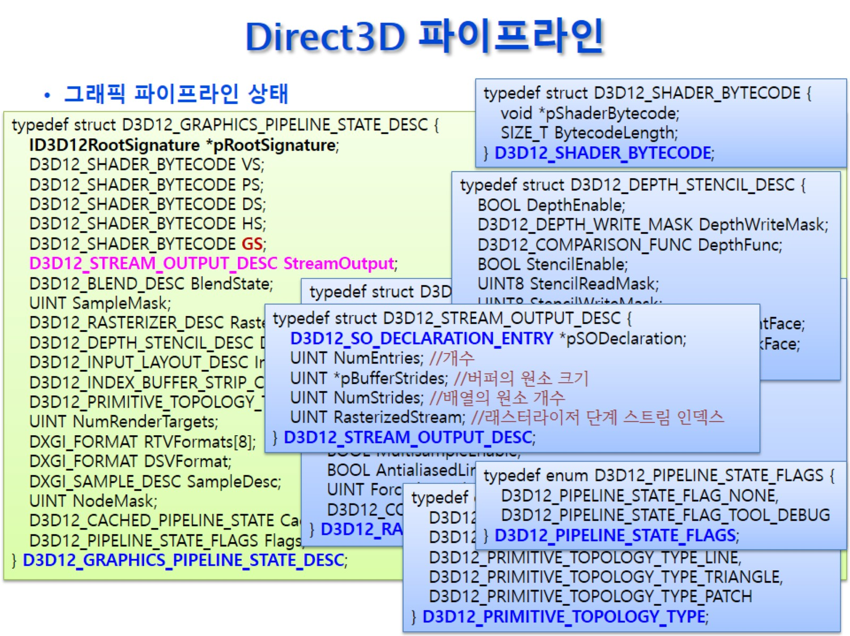
Direct3D 파이프라인

Slide 5
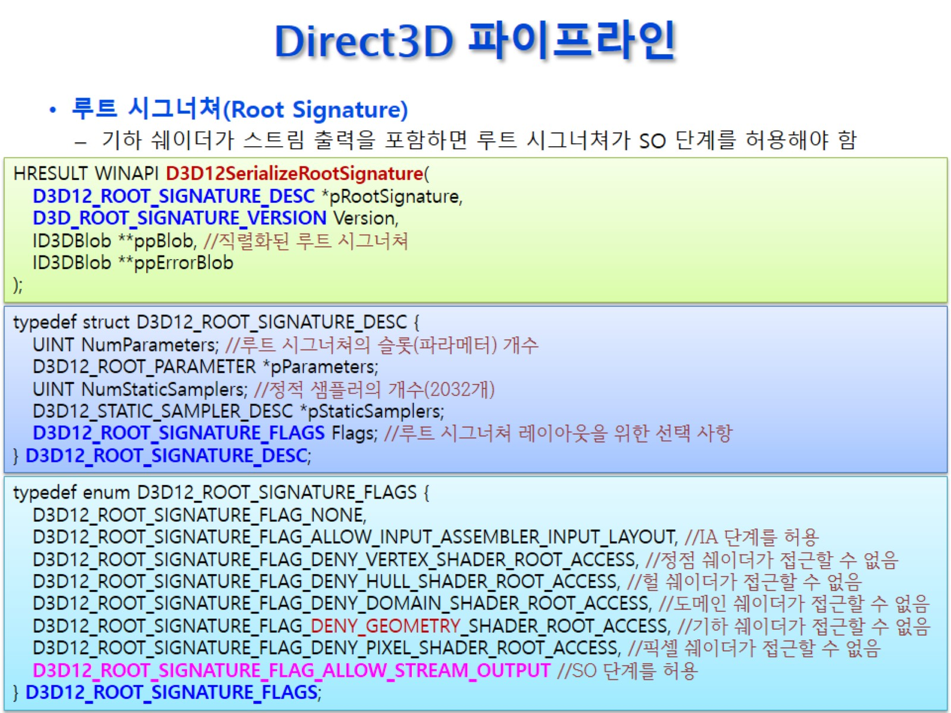
Direct3D 파이프라인

Slide 6
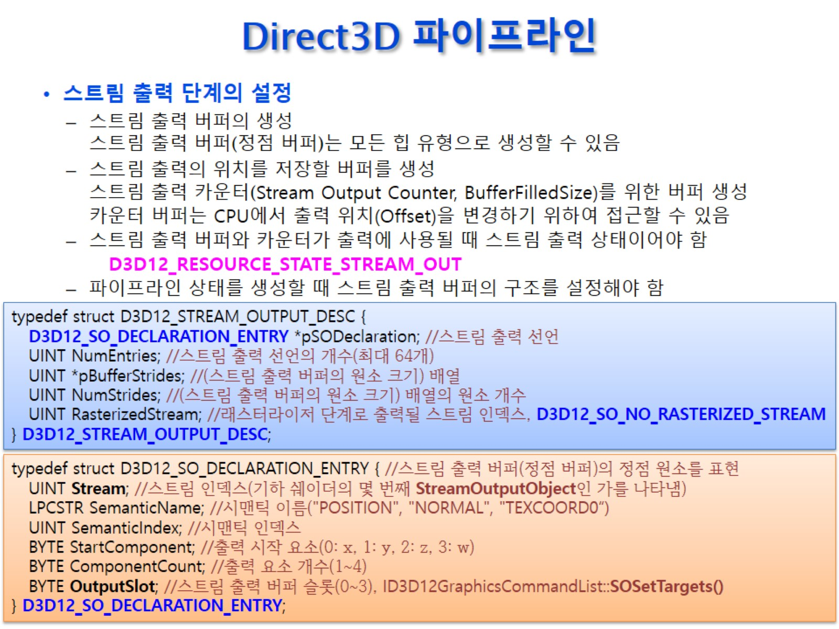
Direct3D 파이프라인

Slide 7
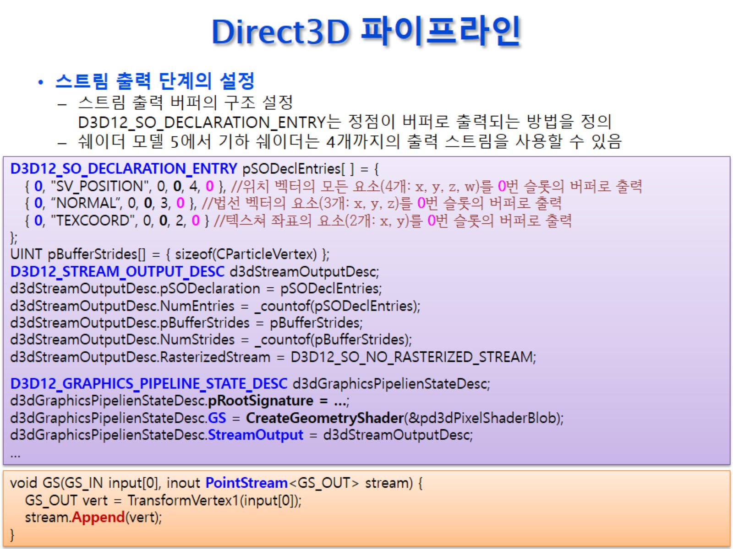
Direct3D 파이프라인

Slide 8
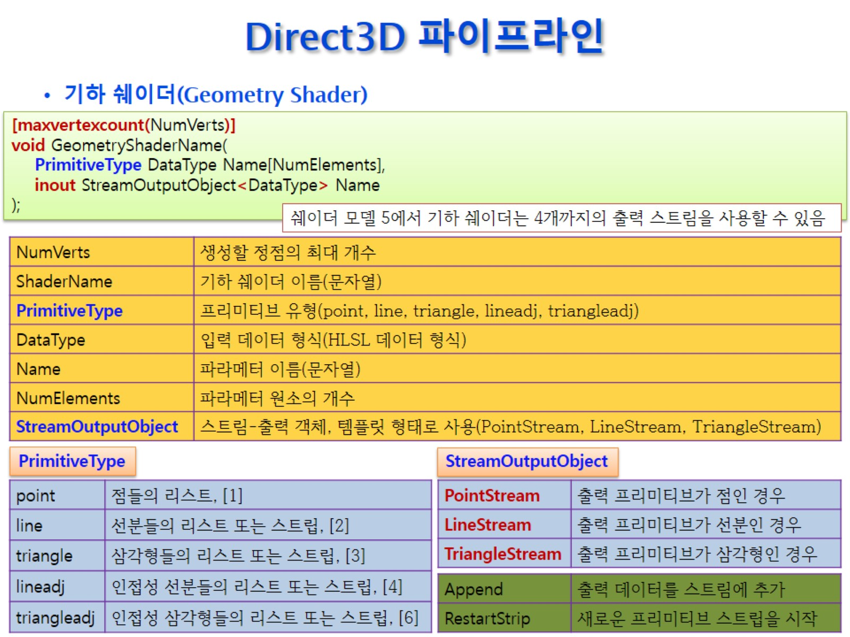
Direct3D 파이프라인

Slide 9
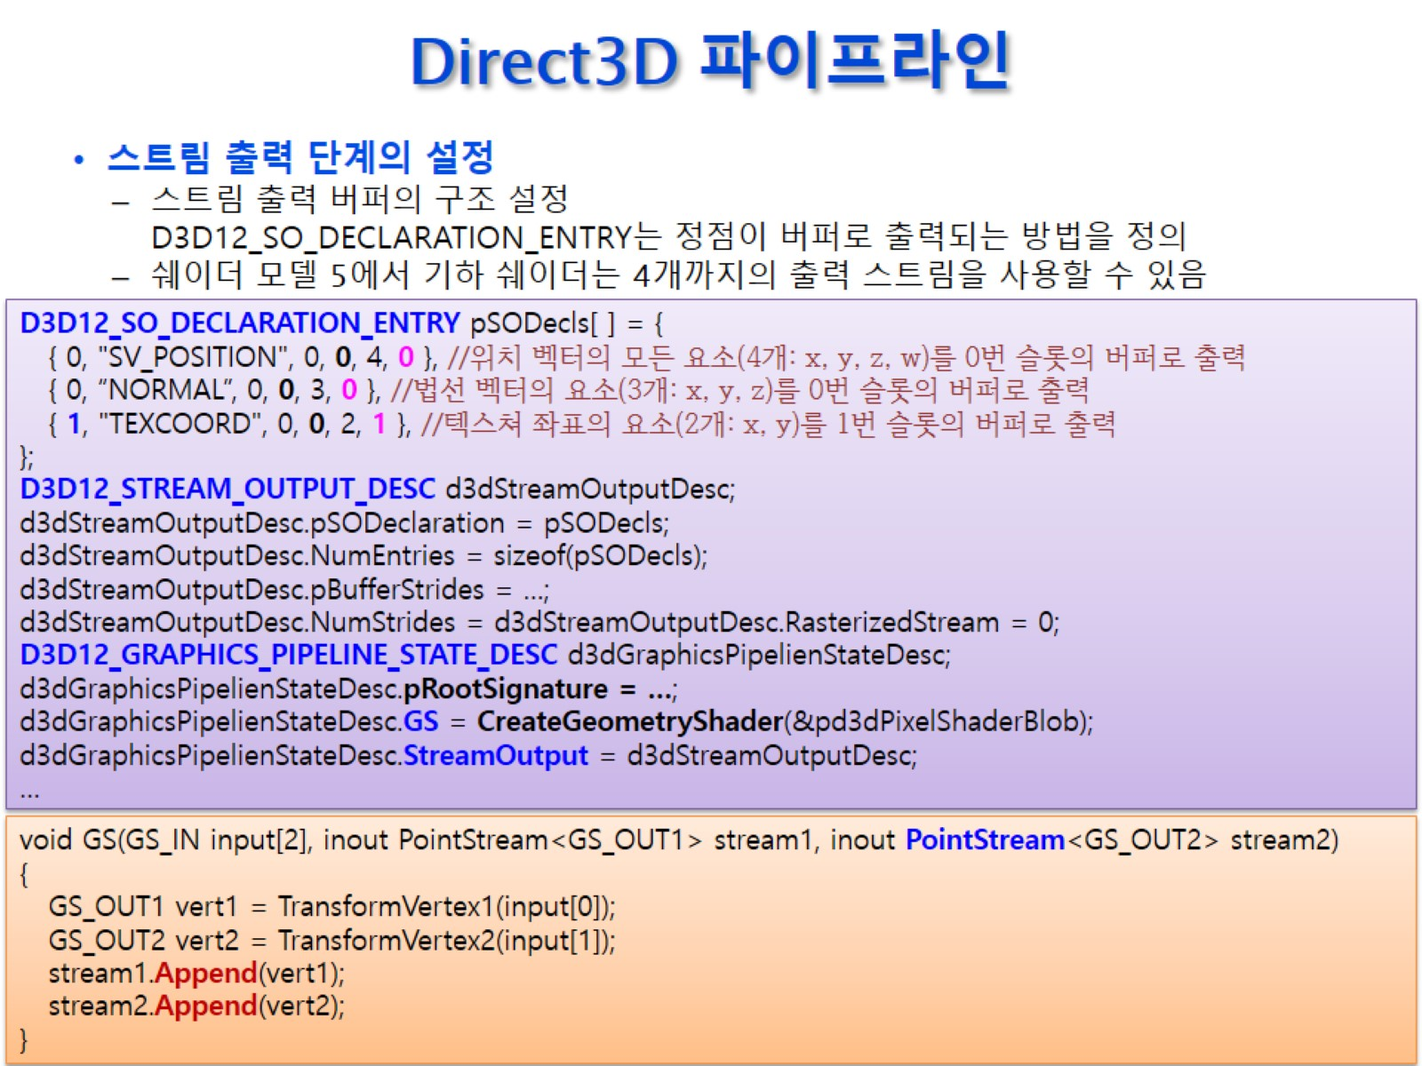
Direct3D 파이프라인

Slide 10
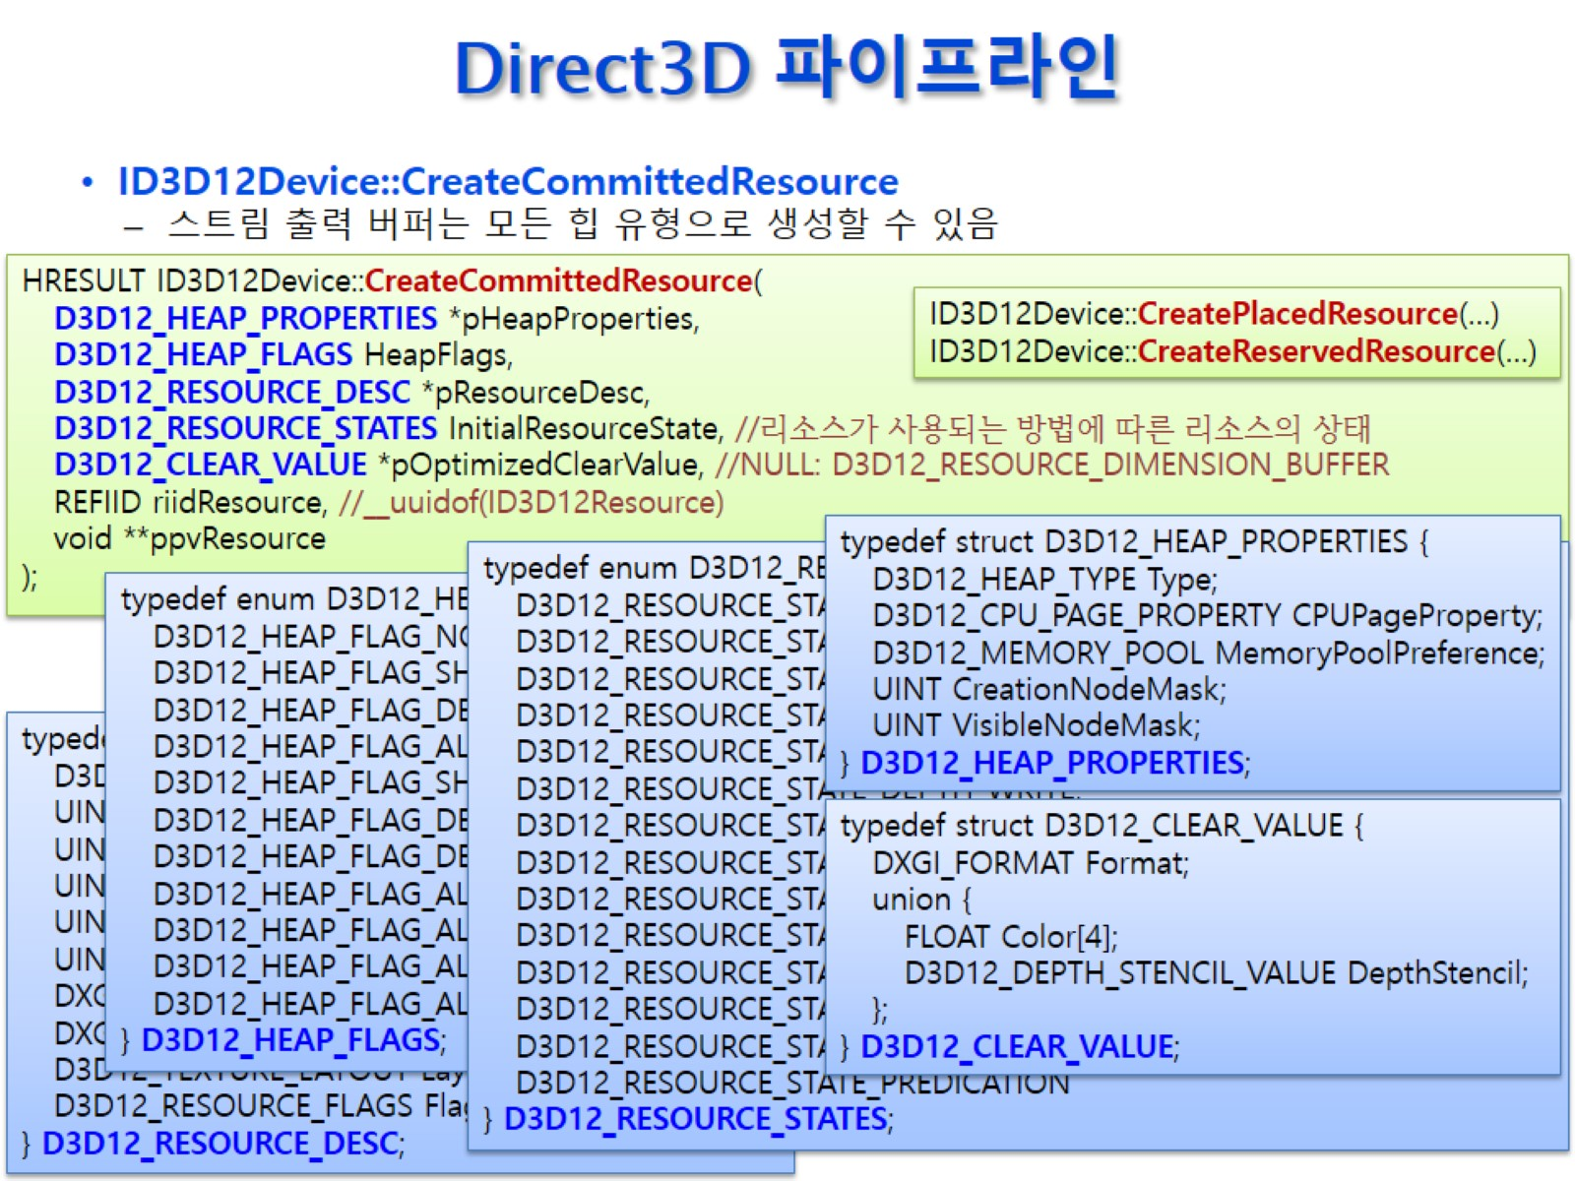
Direct3D 파이프라인

Slide 11
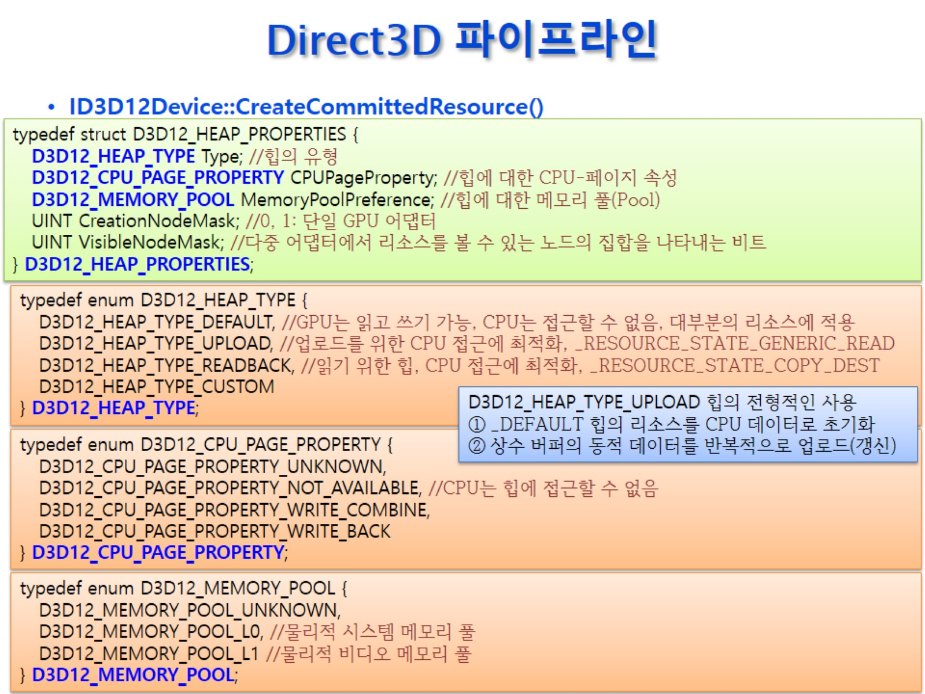
Direct3D 파이프라인

Slide 12
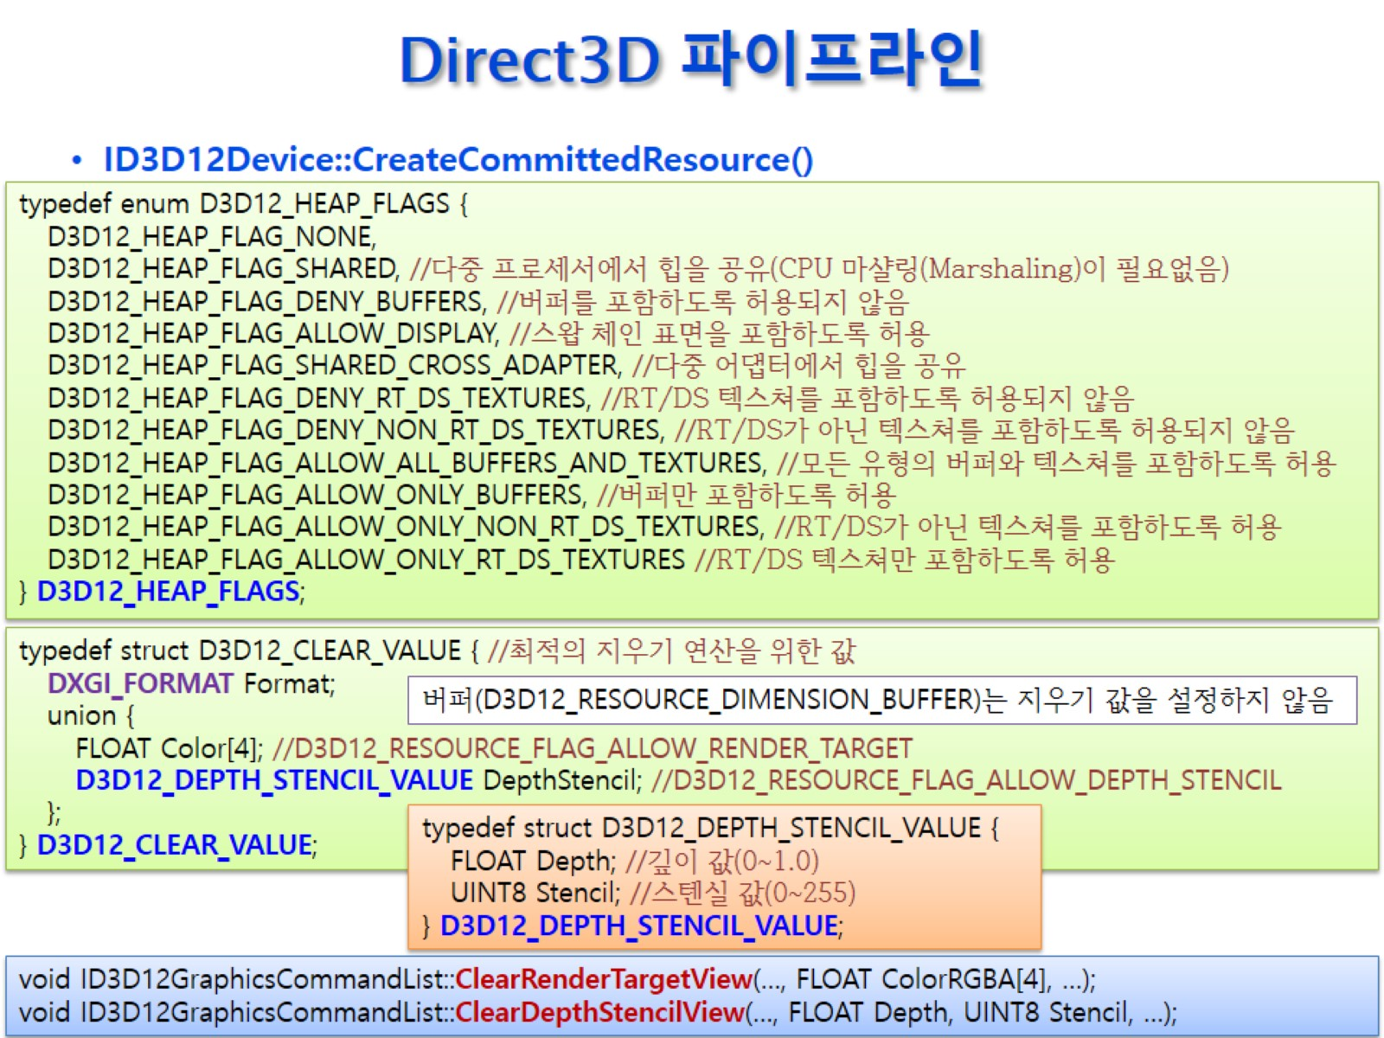
Direct3D 파이프라인

Slide 13
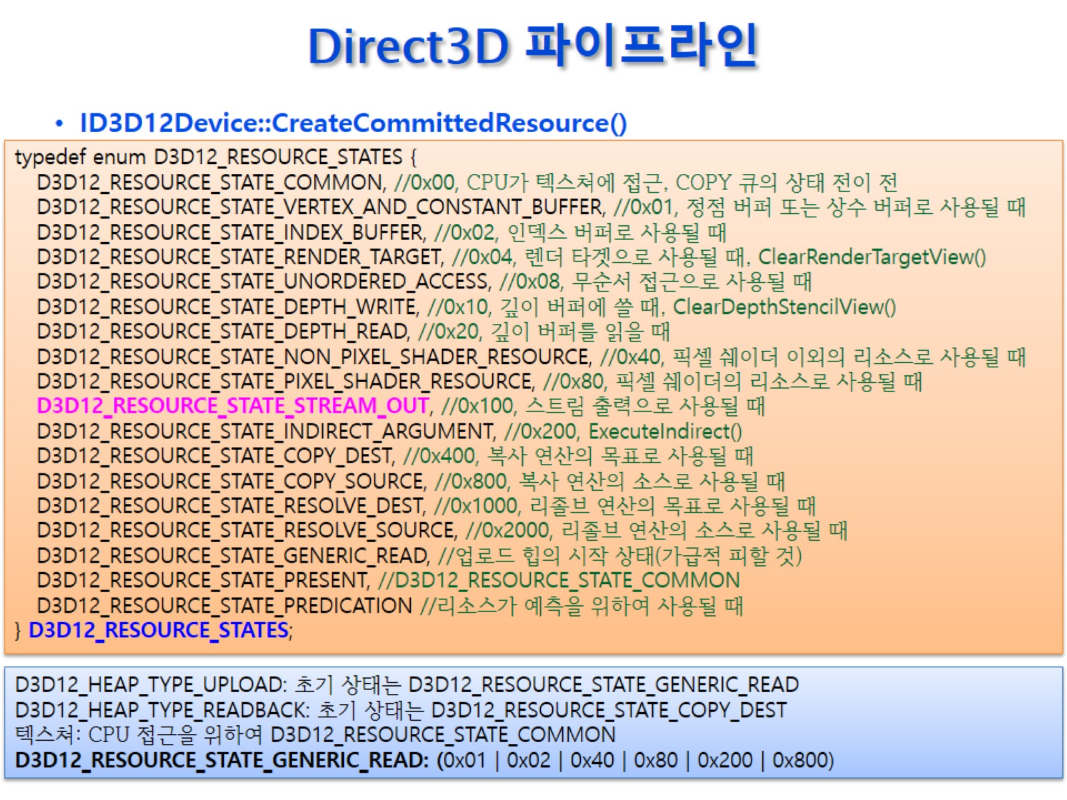
Direct3D 파이프라인

Slide 14
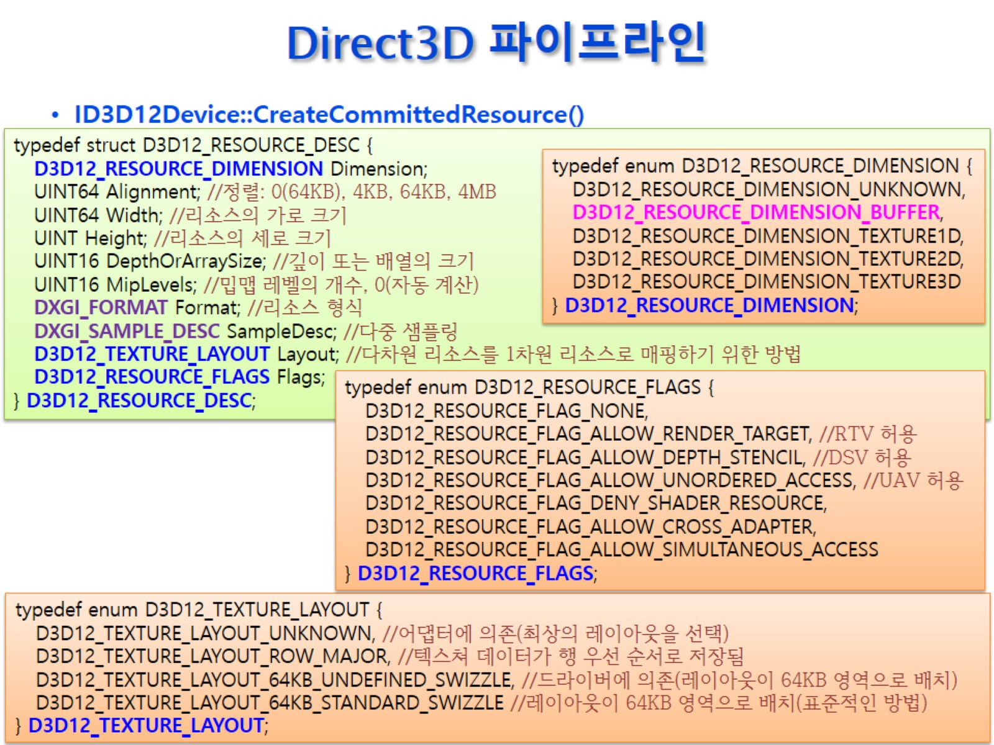
Direct3D 파이프라인

Slide 15
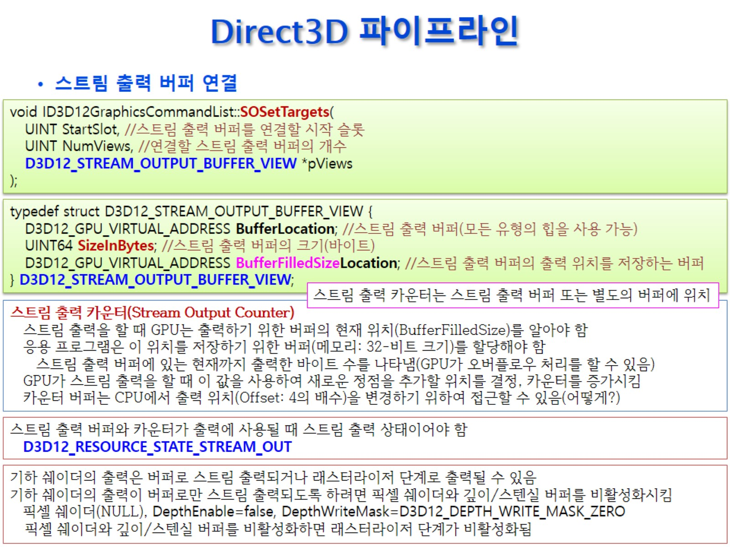
Direct3D 파이프라인

Slide 16
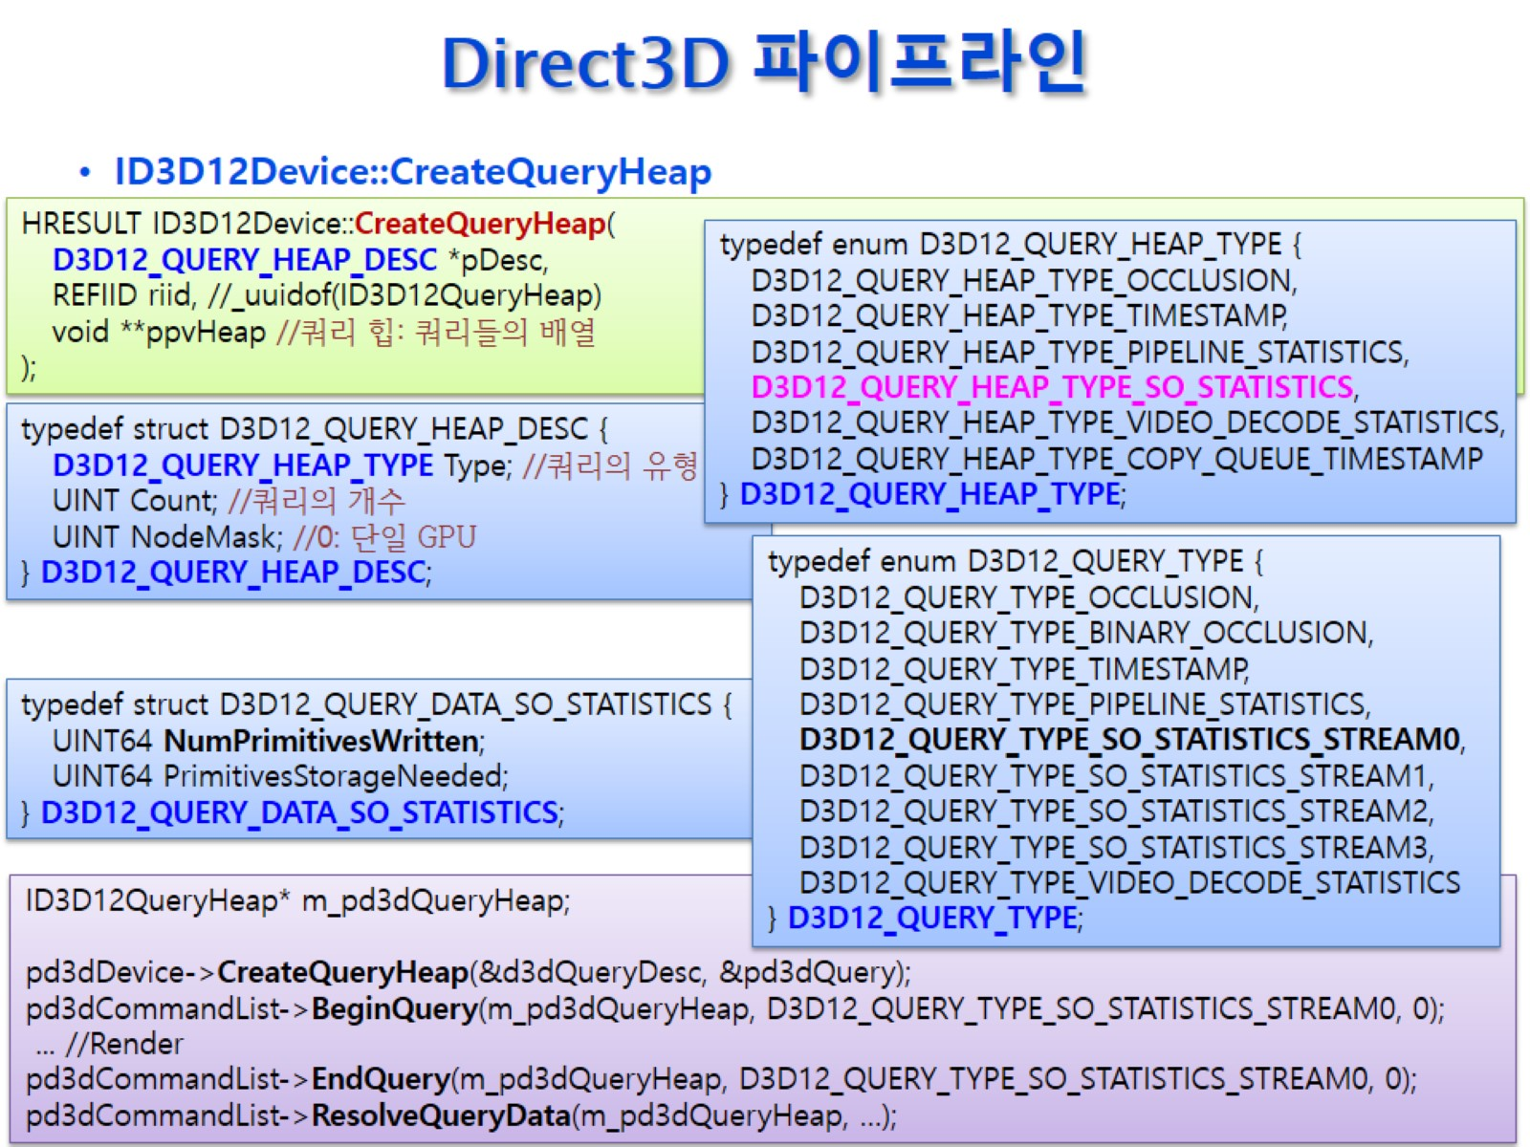
Direct3D 파이프라인

Slide 17
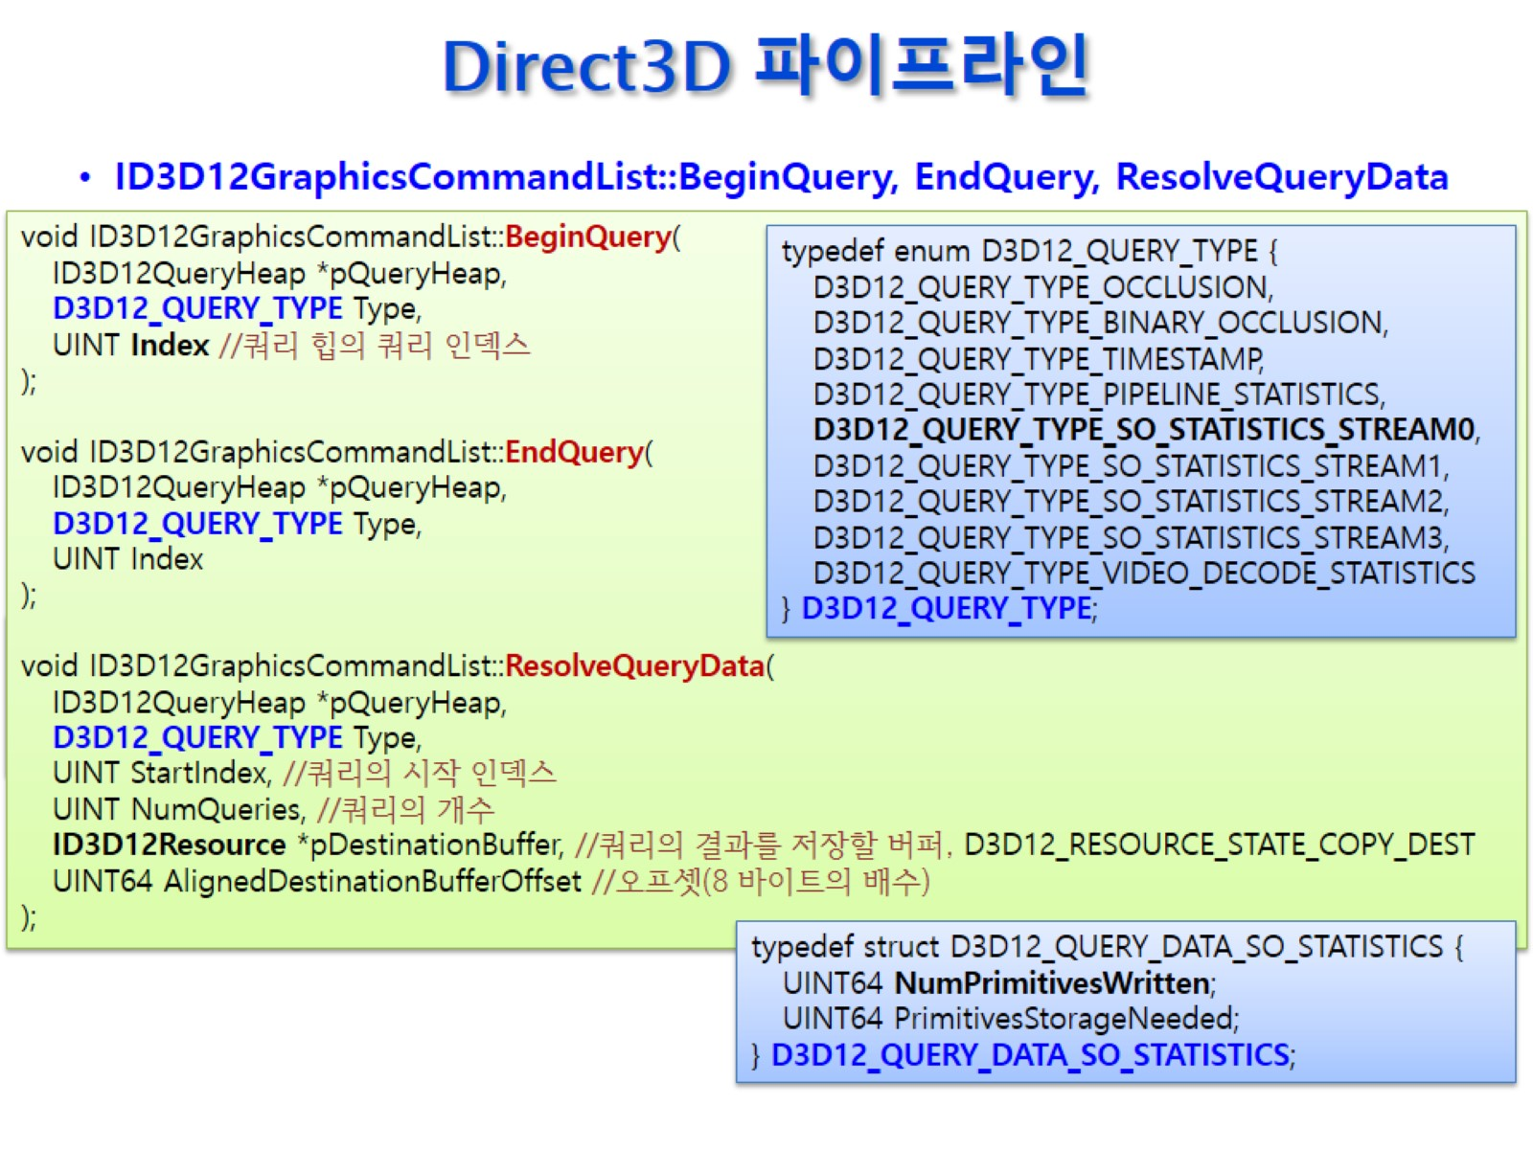
Direct3D 파이프라인

Slide 18
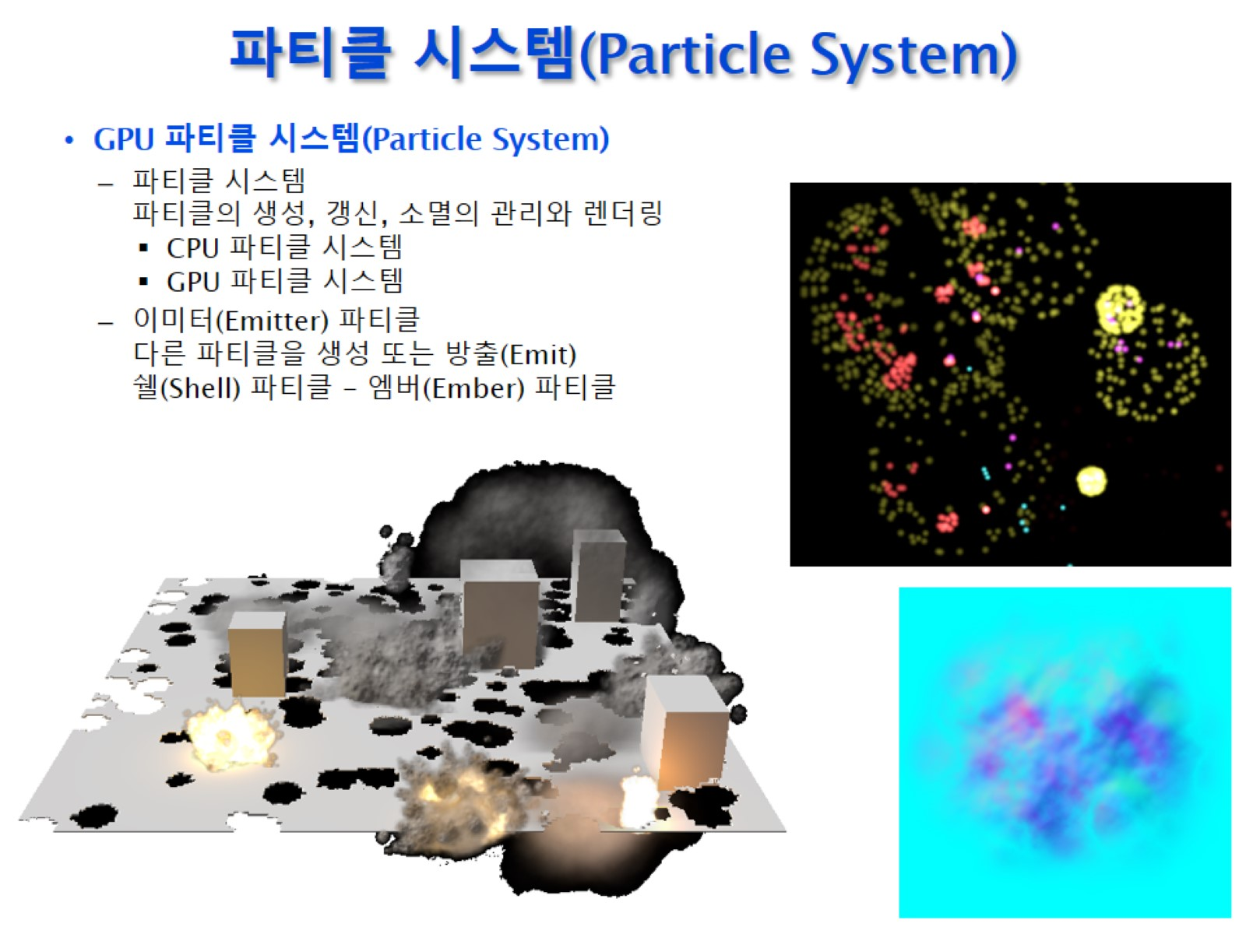
파티클 시스템(Particle System)

Slide 19
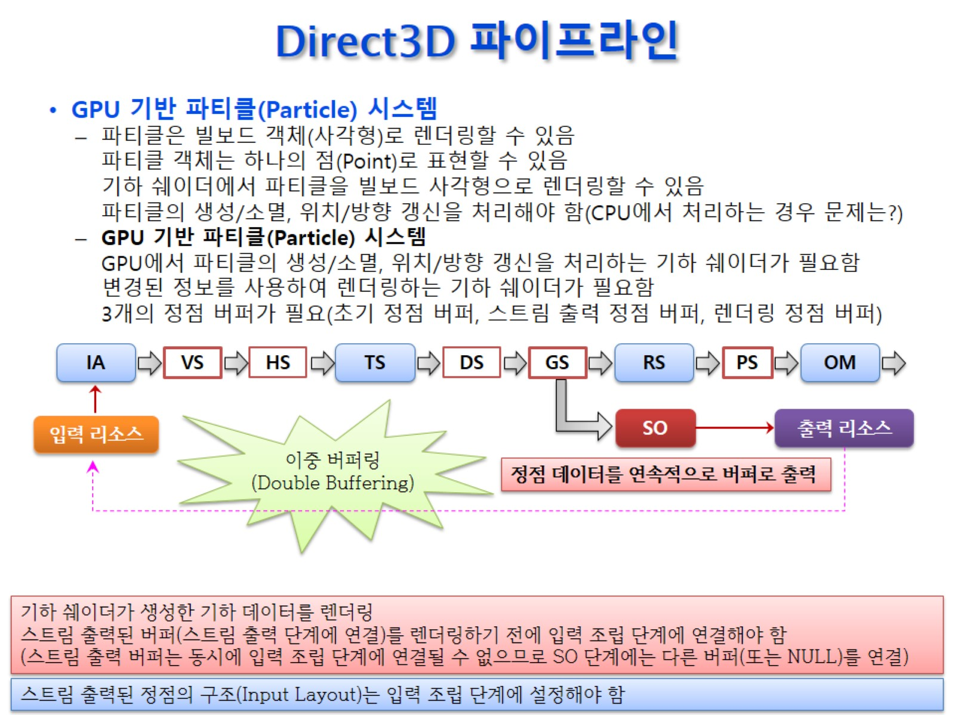
Direct3D 파이프라인

Slide 20
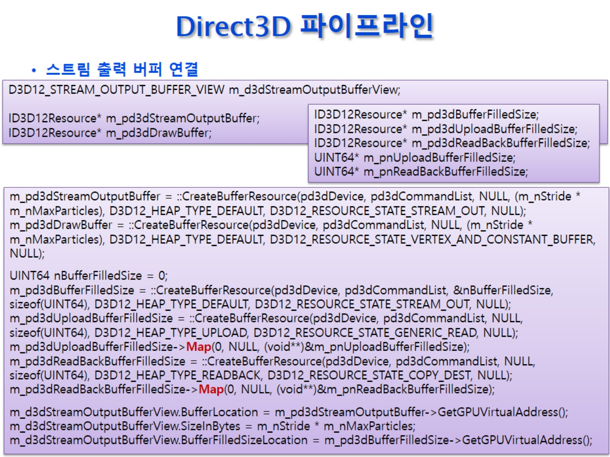
Direct3D 파이프라인

Slide 21
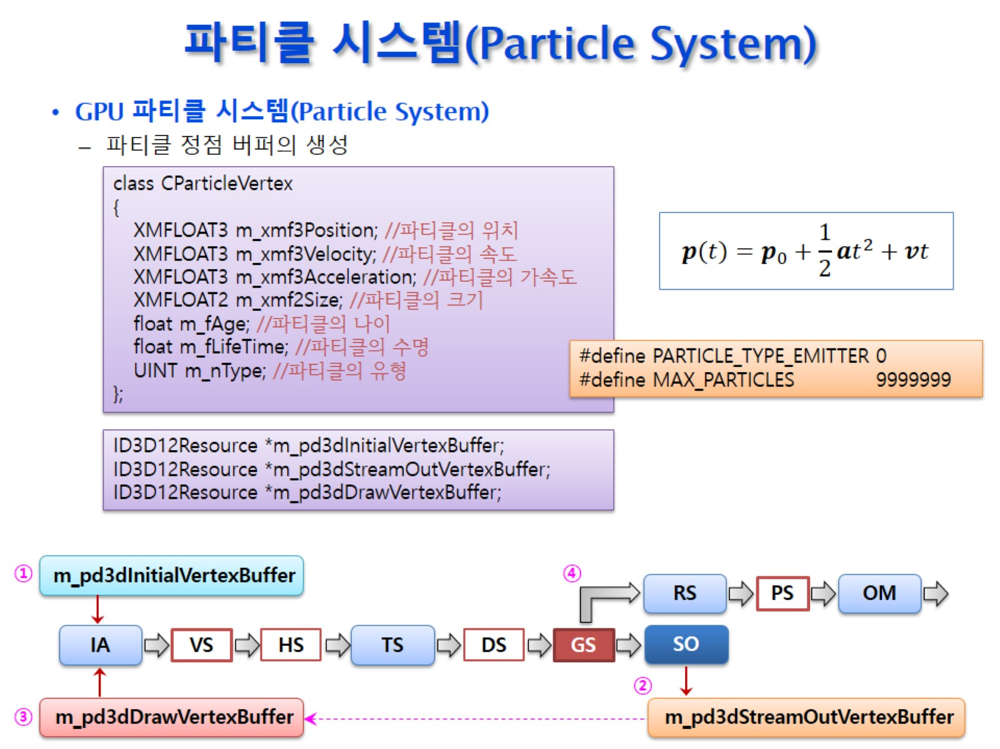
파티클 시스템(Particle System)

Slide 22
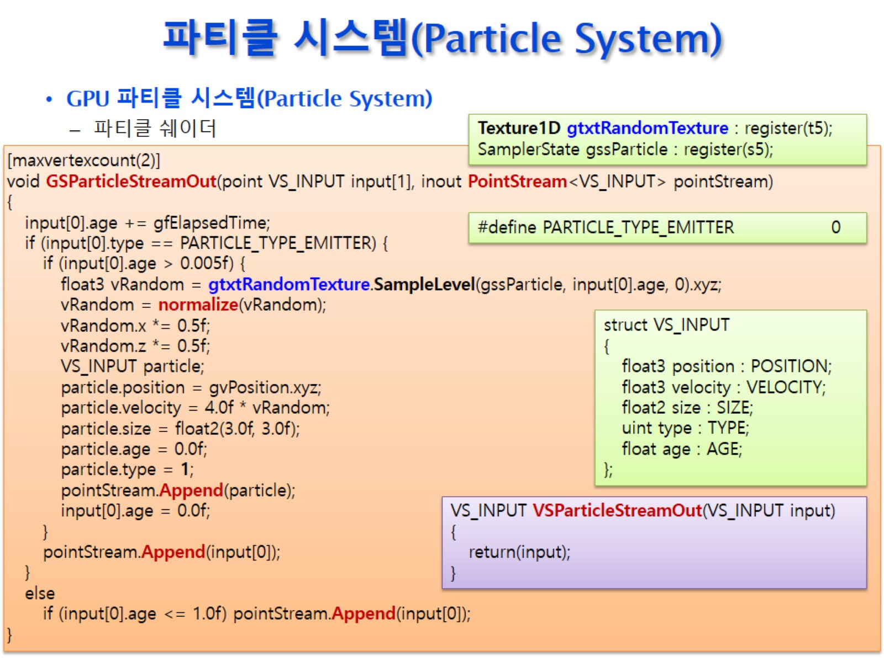
파티클 시스템(Particle System)

Slide 23
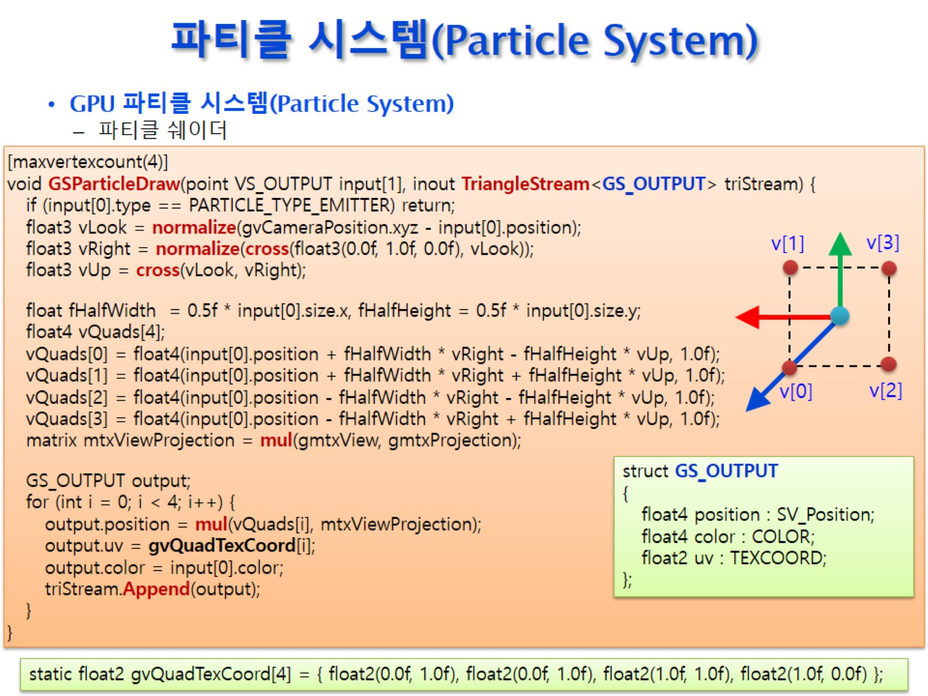
파티클 시스템(Particle System)

Slide 24
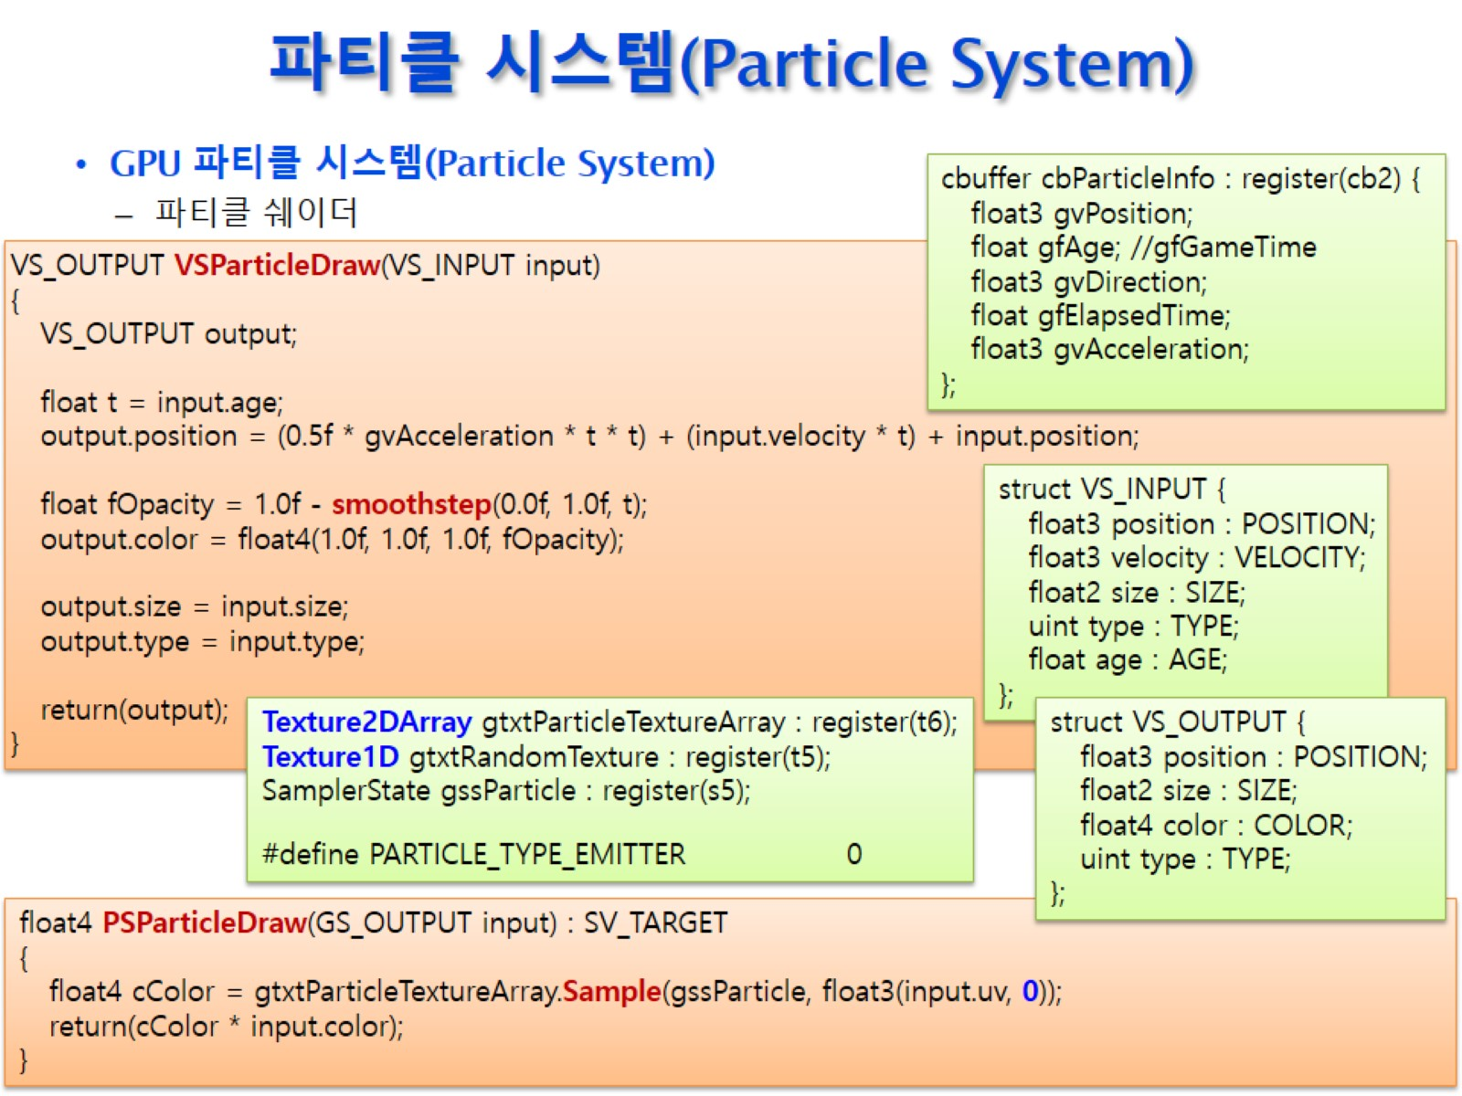
파티클 시스템(Particle System)

Slide 25
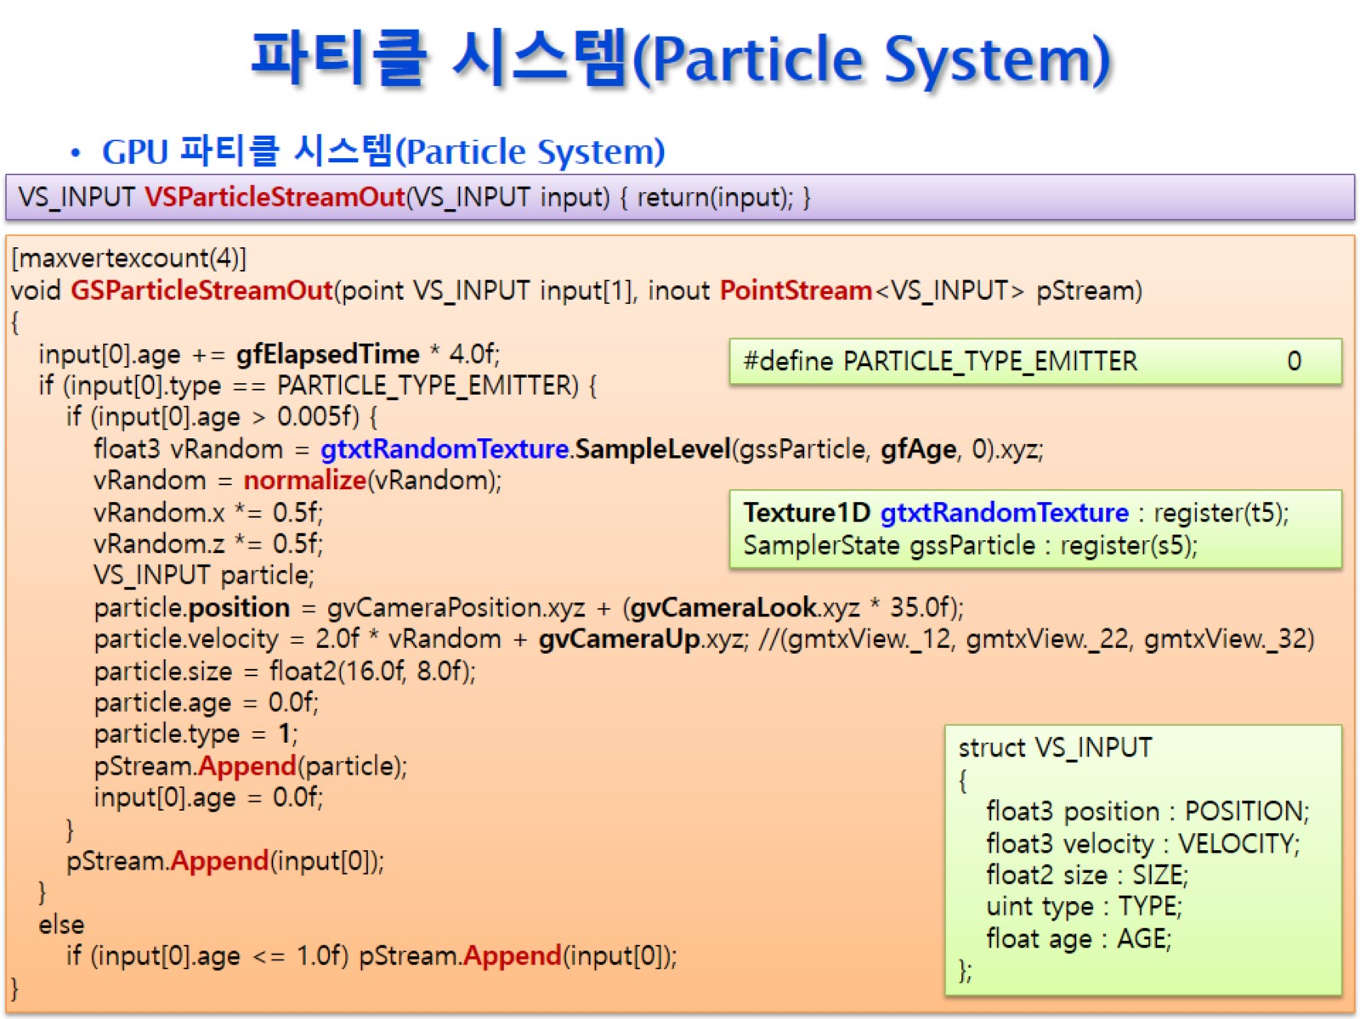
파티클 시스템(Particle System)

Slide 26
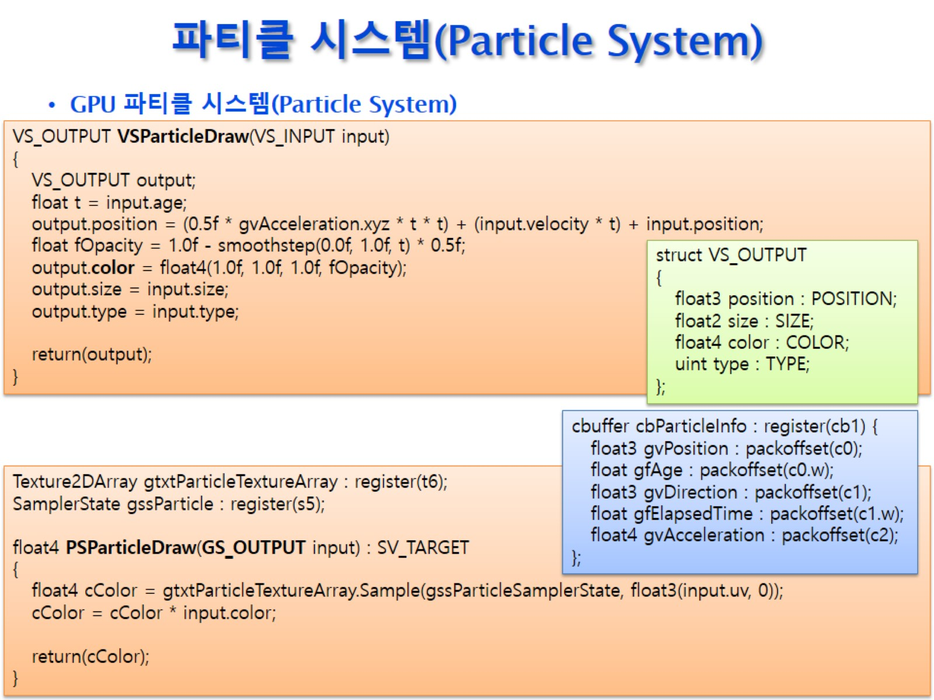
파티클 시스템(Particle System)

Slide 27
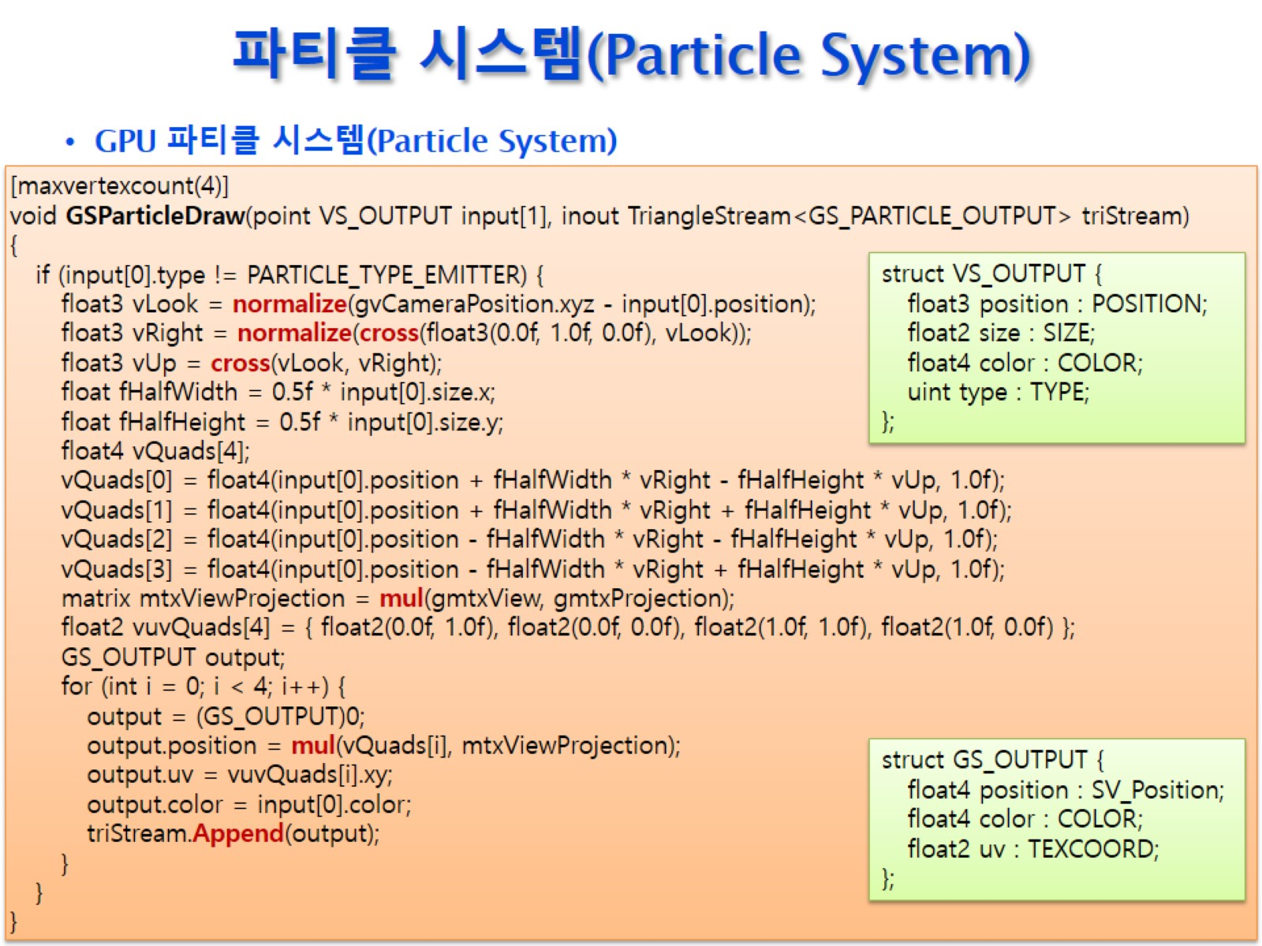
파티클 시스템(Particle System)

